Slide 1
Struktura e
HTML
{
Leksioni 06
}
...

Slide 2
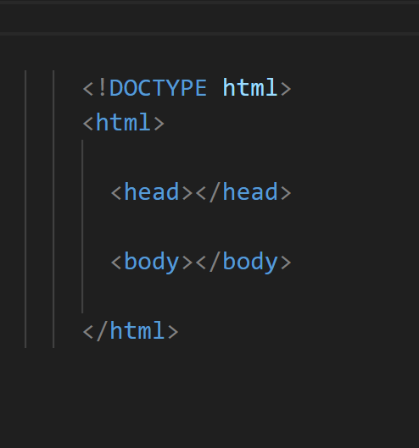
Struktura na jep akses qe
te perdorim te gjitha
vecorite qe HTML ofron.

Slide 3
<!DOCTYPE html>
I tregon borwserit te perdori versionin modern te HTML-se. (HTML 5)
Shmang erroret e mundshme.

Slide 4
<html></html>
Perfaqeson te gjithe faqen e webit.

Slide 5
<head></head>
Permban informacione te rendesishme per faqen e webit.
Permban elemente qe ne mund ti perdorim Brenda tagut head.

Slide 6
<body></body>
Perfaqeson cdo gje qe shfaqet ne faqen e webit.

Slide 7
Live server
..
< Refresh automatik I browserit >
}
..

Slide 8
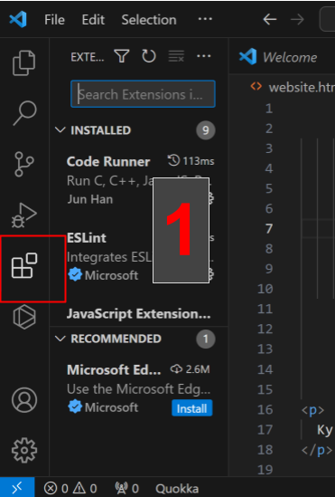

Slide 9
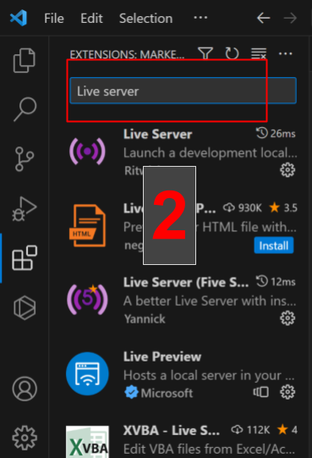

Slide 10
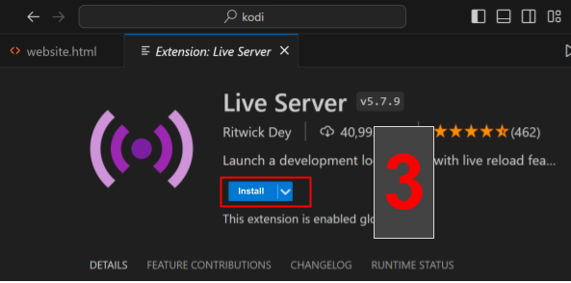

Slide 11
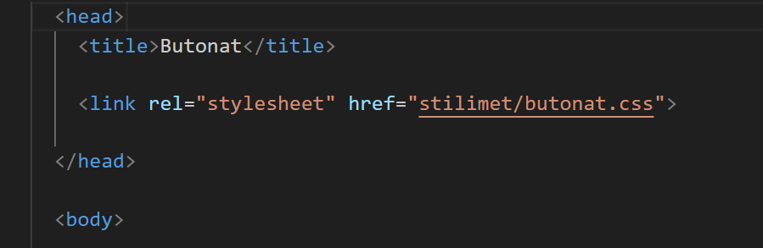
Tagu <link>
+ <link> eshte element void.
+ Rel (relation) -> I tregojme broweserit qellimin tagut link.

Slide 12
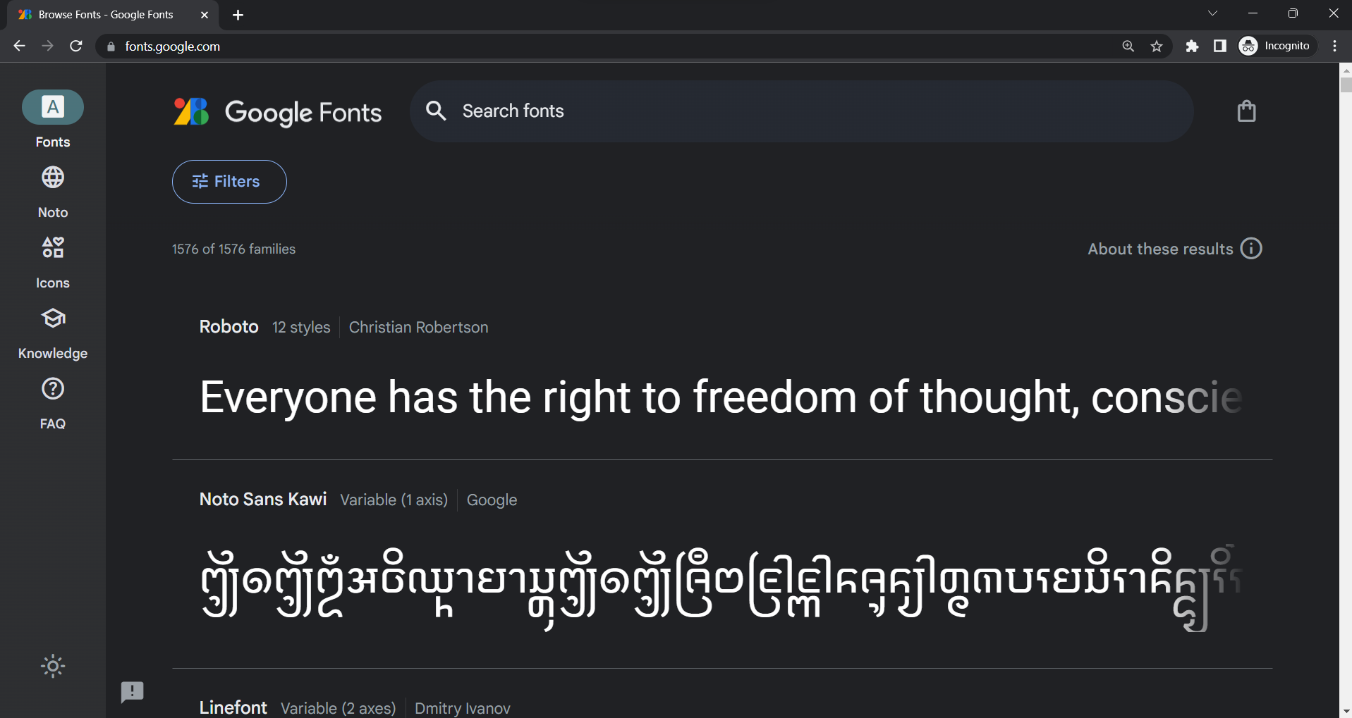
Si te marim fonte te reja?

